Slide 1
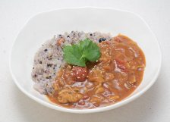
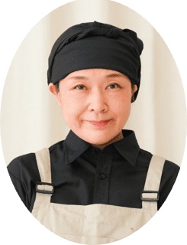
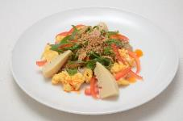
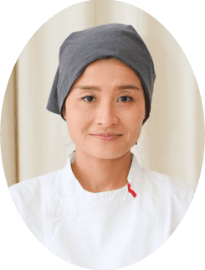
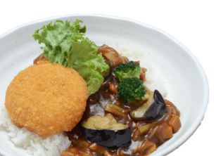
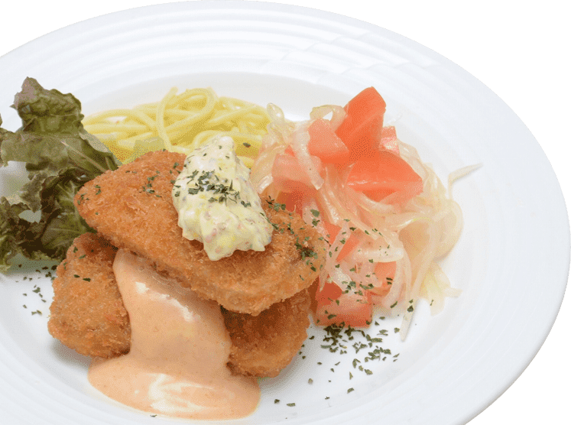
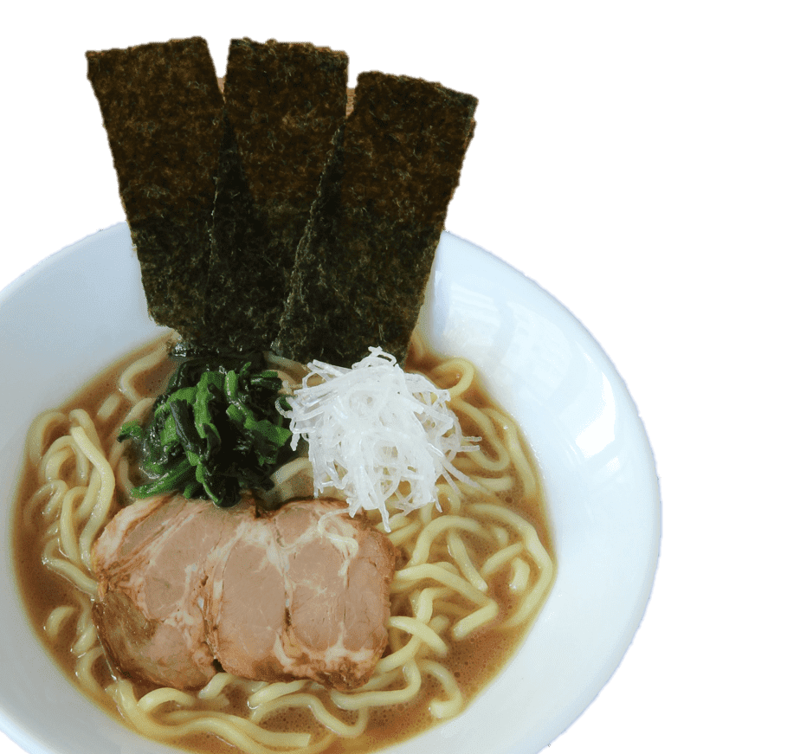
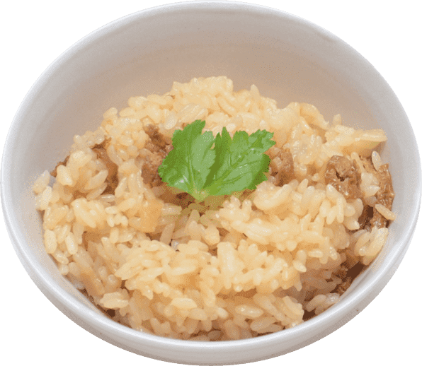
Fair Menu 2023.09
料理コンテスト
マンスリーフェア
シダックスグループ料理コンテストにおいて1,046作品の中から受賞した作品です。
テーマ食材「十和田湖高原ポークSPF 桃豚（ももぶた）」の柔らかくて臭みがない特徴を
活かしたバラエティ豊かな豚肉料理をお楽しみください。
SCF部門
最優秀賞
東京支店 大塚麻理さん
SCF部門
最優秀賞
いつものカレーとはちょっと違うすっぱ辛いポークビンダルーに生姜をきかせ、和の感じを取り入れ香味野菜をトッピングしました。
テーマ食材
おいしく食べて元気に育む桃豚のはぐくむビンダルー
おいしく食べて元気に育む桃豚のはぐくむビンダルー
JGAPを認証取得の
SPF桃豚
JGAPとは、農林水産省が導入を推奨する農業生産工程管理方法のこと。JGAPは「安全・安心な農産物の証」「信頼できるSpecific（特定の）Pathogen（病原菌）をFree（もっていない）農場の目印」です。 豚で、特有の臭みがなく、筋繊維自体も繊細でキメが細かく、加熱しても柔らかく、冷めても固くなりにくい美味しい豚肉です。
近畿支店 岩崎民奈子さん
桃豚にザーサイで食感をプラスしました。
山椒・一味・ガーリック香るサクサクパン粉がアクセントのごはんが進む１品です。
やわらか桃豚とザーサイのスパイシー炒め
やわらか桃豚とザーサイのスパイシー炒め
三陸・常磐もの応援メニュー
ベジめし・サステナブル
一皿で野菜1７５ｇ以上摂取！野菜不足の方におすすめです。
気仙沼産カツオカツの
Wソース
サステなコロッケと
野菜いっぱい
デミグライス
気仙沼産のカツオカツに粒マスタードタルタルとカレー風味オーロラソースをかけました。２種類のソースでお楽しみいただけます。
さっぱりとしたトマトと玉ねぎのマリネがよく合います。
レンコンや白菜などの野菜が
たっぷりのデミソースは、ご飯と
ソイミートコロッケ、どちらも
相性ピッタリ。
サステナブルフード（大豆ミート）を使用
大豆は、寒冷地から熱帯まで広い地域で栽培でき、わずかな肥料で多くの量を収穫することができます。また、資源の利用効率が高く、同じたんぱく源である牛肉などと比べ、同量の水やエネルギーではるかに多くの収穫が得られます。 大豆は、サステナブルな食の未来を守るエコな食物です。
特選麺
おすすめごはん
まつたけごはん
横浜家系ラーメン
香り豊かな松茸とたけのこ、油揚げが入った炊き込みご飯。
一粒一粒にまで醤油の風味がしみこみ、噛むほどに味わい深く、口に広がります。
神奈川県横浜市発祥の、豚骨
醤油とコシのある太麺が特徴の
一杯！

